Slide 1
Тест : Введение в конструирование.
В рамках реализации дополнительной общеобразовательной программы «Робототехника»
1 год обучения
Автор педагог дополнительного образования Косицын Сергей Юрьевич
2013

Slide 2
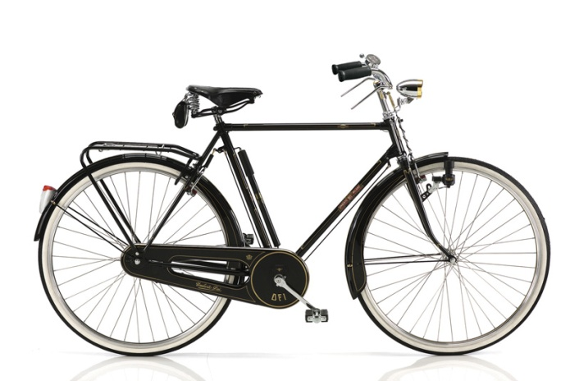
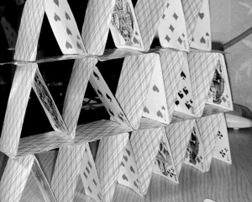
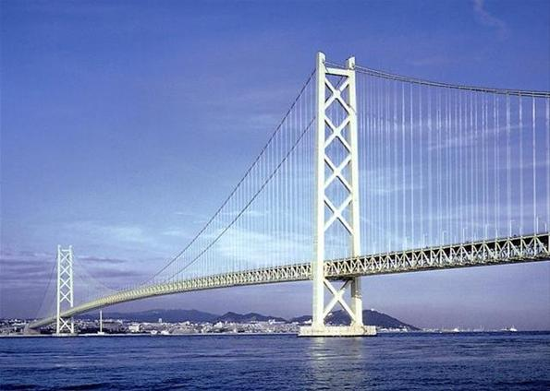
Вопрос 1
Какую из этих конструкций можно назвать устойчивой?
А. Велосипед
В. Карточный домик
Б. Подвесной мост

Slide 3
Вопрос 2
Выберите правильный вариант.
В независимой подвеске два колеса
А. соединены общей осью.
Б. подвешены независимо друг от друга.
В. Возможны оба варианта (А и Б).
Г. соединены ремённой передачей.

Slide 4
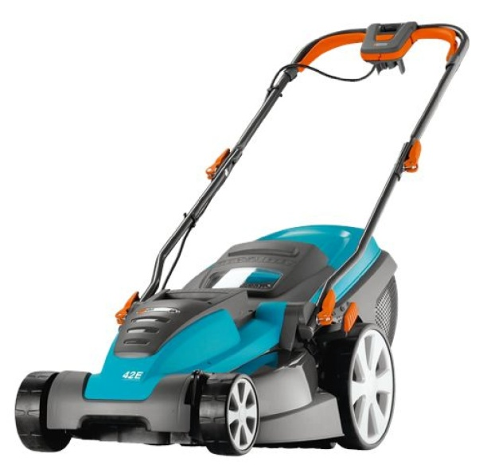
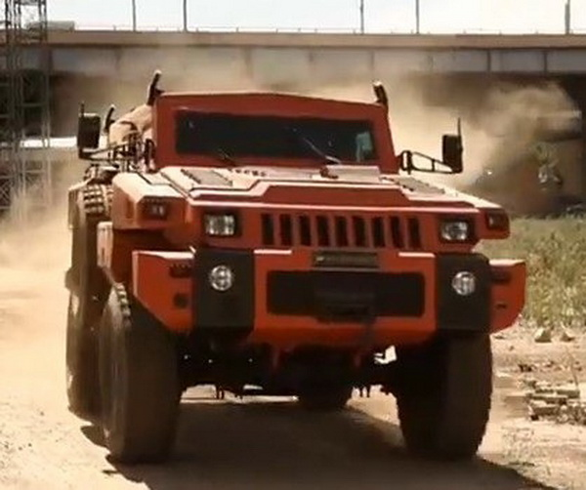
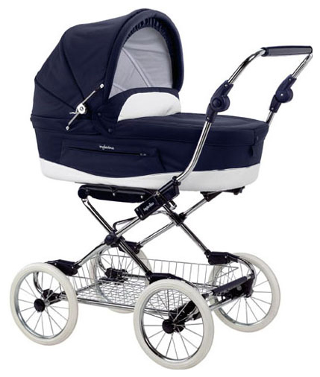
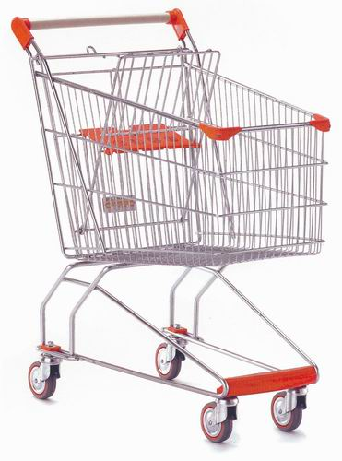
Вопрос 3
Выберите конструкции, в которых присутствует независимая подвеска:
А. Газонокосилка
Б. Хаммер Мародер
(внедорожник)
В. Детская коляска
Г. магазинная тележка

Slide 5
Вопрос 4
Выберите верное утверждение:
А. Чем длиннее рычаг, тем проще на него нажимать.
Б. Чем длиннее рычаг, тем сложнее на него нажимать.
В. Сила нажатия не зависит от длины рычага.
Г. Сила нажатия зависит от потоков космической радиации.

Slide 6
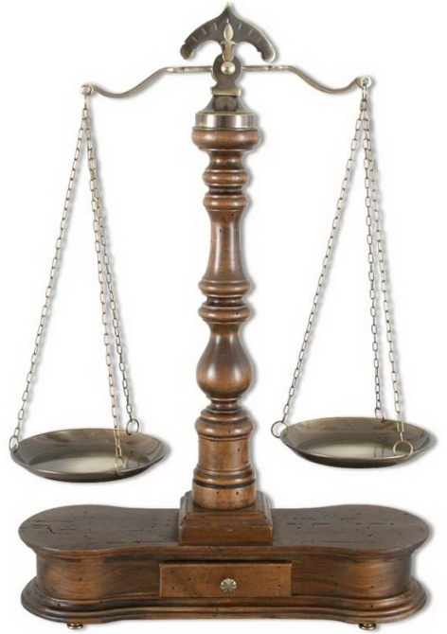
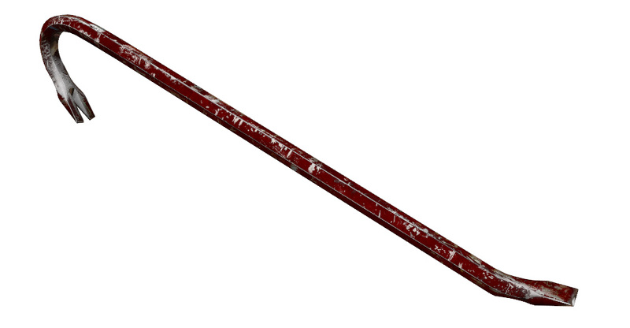
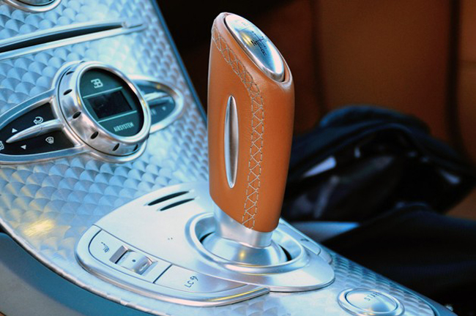
Вопрос 5
Какая из этих конструкция дает выигрыш в силе?
В. Лом
А. Весы
Б. рычаг коробки передач в Бугатти Вейрон

Slide 7
Вопрос 6
Из каких элементов состоит зубчатая передача?
А – пятерёнки
Б – шестерёнки
В – семирёнки
Г – восьмирёнки
Д - шкивы

Slide 8
Вопрос 7
У первого зубчатого колеса 10 зубьев, а у второго – 25. Первое зубчатое колесо крутит второе.
Как, технически, правильно они называются?
Поставьте в соответствие:
Первое
Второе
А. Шестерня
Б. Зубчатое колесо
В. Ведущее колесо
Г. Ведомое колесо

Slide 9
Вопрос 8
От чего зависит передаточное число шестерни?
А – от количества зубьев
Б – от радиуса самого колеса
В – от скорости его вращения
Г – от его веса

Slide 10
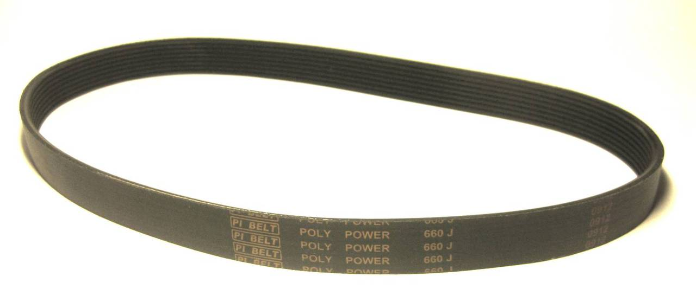
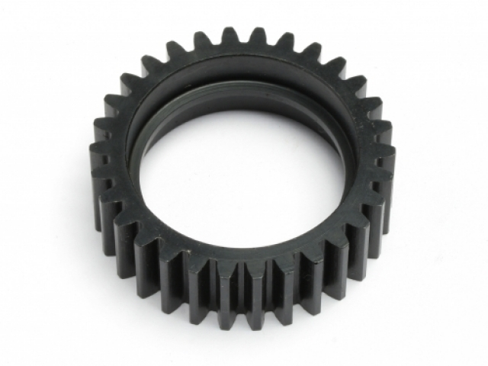
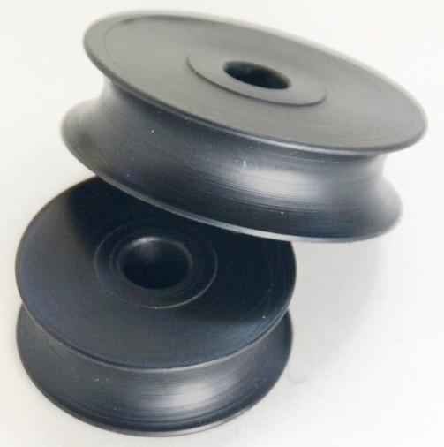
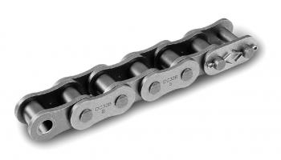
Вопрос 9
Какие из этих предметов водят в состав ремённой передачи?
В. Приводной ремень
А. Шестерёнка
Г. Цепь
Б. Шкив

Slide 11
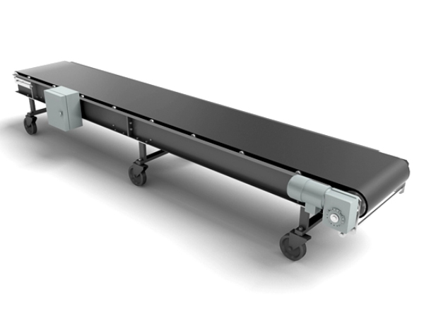
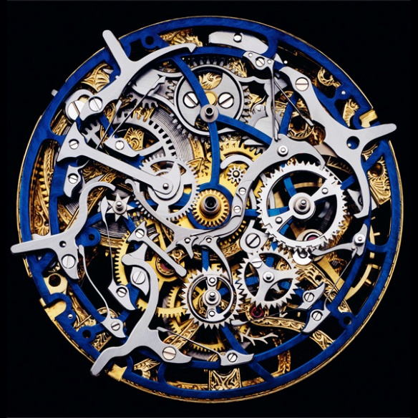
Вопрос 10
В какой из этих конструкций используется ремённая передача?
В. Велосипед
А. Конвейерная лента
Б. Наручные часы

Slide 12
Практическое задание
A – Зубчатая передача
B – Зависимая и независимая подвески
C – Рычаг
D – Ремённая передача

